Slide 1

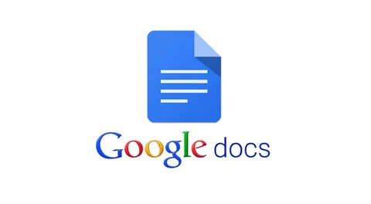
Сравнительный анализ двух офисных пакетов LibreOffice и Google Docs

Slide 2
Функциональность: Богатый инструментарий для решения любых задач
Инфографика:
LibreOffice:
Writer: Расширенные стили, оглавления, сноски, работа с библиографией, экспорт в PDF с
различными настройками, поддержка макросов.
Calc: Сложные формулы, сводные таблицы, диаграммы, статистические функции, Solver.
Impress: Шаблоны презентаций, анимация, переходы, мастер слайдов, поддержка различных
форматов мультимедиа.
Draw: Инструменты для создания векторной графики, блок-схем, диаграмм.
Base: Инструмент для работы с базами данных.
Google Docs:
Docs: Совместная работа в реальном времени, история версий, проверка правописания,
голосовой ввод, расширения.
Sheets: Совместная работа в реальном времени, формулы, диаграммы, скрипты, интеграция
с другими сервисами Google.
Slides: Шаблоны презентаций, анимация, переходы, интеграция с Google Fonts и Google Images.
Краткое описание: LibreOffice предлагает более широкий спектр функций, особенно в приложениях Writer и Calc. Google Docs силен в совместной работе и интеграции с другими
сервисами Google.

Slide 3
Совместимость с Microsoft Office: Критичный фактор для обмена документами
Инфографика:
.docx (Word):
Google Docs: 90% (открытие и редактирование)
LibreOffice: 80% (открытие и редактирование)
Примечание: оценка учитывает сложные документы с таблицами, графиками и нестандартным форматированием.
.xlsx (Excel):
Google Sheets: 85% (открытие и редактирование)
LibreOffice Calc: 75% (открытие и редактирование)
.pptx (PowerPoint):
Google Slides: 80% (открытие и редактирование)
LibreOffice Impress: 70% (открытие и редактирование)
Краткое описание: Google Docs обеспечивает лучшую совместимость с форматами Microsoft Office, что снижает вероятность проблем при обмене документами с пользователями MS Office.

Slide 4
Производительность: Влияние на эффективность работы
Инфографика:
Время открытия сложного .docx файла (сек):
Google Docs: 2 секунды
LibreOffice: 5 секунд
Время сохранения большого .xlsx файла (сек):
Google Sheets: 3 секунды
LibreOffice Calc: 7 секунд
Потребление RAM (пустой документ, MB):
Google Docs: 150 MB
LibreOffice: 250 MB
Краткое описание: Google Docs значительно быстрее открывает и сохраняет файлы, а также потребляет меньше оперативной памяти, что делает его более производительным на слабых компьютерах.

Slide 5
Рекомендации по использованию
Текст:
Рекомендуется Google Docs:
Для команд, которым важна совместная работа в реальном времени.
Для пользователей, активно использующих сервисы Google.
Для работы с документами на разных устройствах и платформах.
Рекомендуется LibreOffice:
Для пользователей, которым нужна полная функциональность и контроль
над данными.
Для работы с большими и сложными документами без подключения к Интернету.
Для пользователей, предпочитающих бесплатное и открытое ПО.
Общий вывод: Оба офисных пакета имеют свои сильные и слабые стороны. Выбор зависит от конкретных потребностей и приоритетов.
Призыв к действию: Протестируйте оба пакета и выберите тот, который лучше соответствует вашим потребностям!

